Slide 1









PHÒNG GD & ĐT QUẬN LONG BIÊN
TOÁN
LỚP 1
Lớp học trực tuyến

Slide 2

CHỦ ĐỀ 2
Làm quen với một số hình phẳng
BÀI 7
Hình vuông, hình tròn,
hình tam giác, hình chữ nhật

Slide 3


KHÁM PHÁ

Slide 4

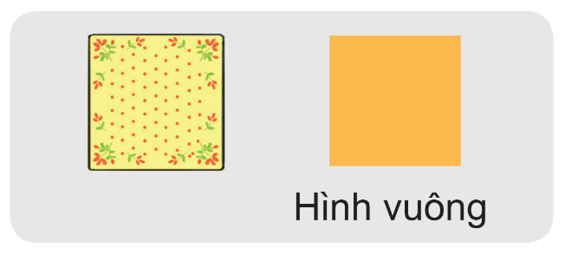
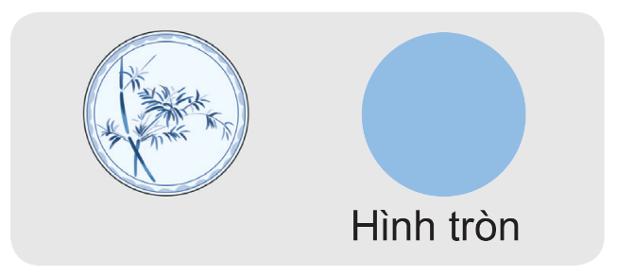
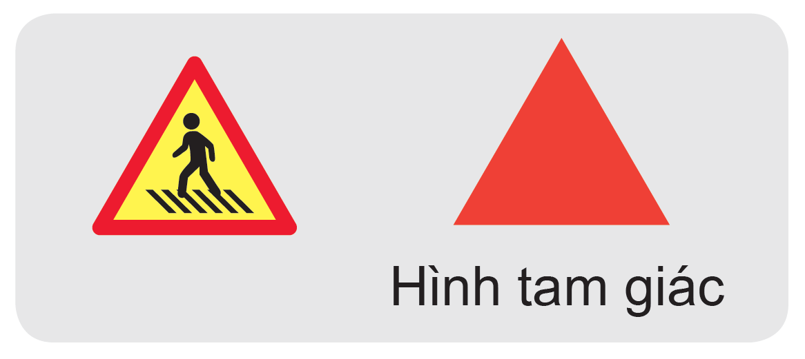
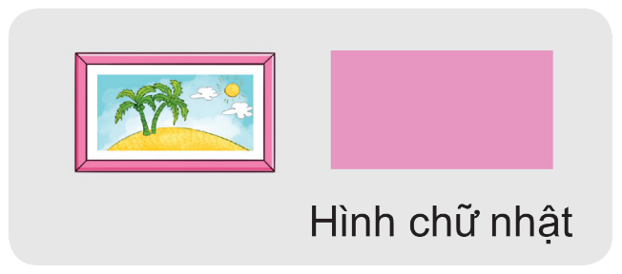

Slide 5

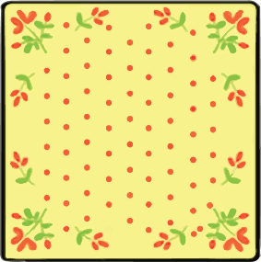

Hình vuông

Slide 6


Hình tròn

Slide 7


Hình tam giác

Slide 8


Hình chữ nhật

Slide 10

HOẠT ĐỘNG

Slide 11

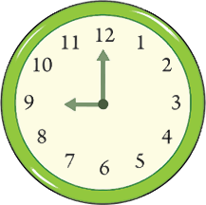








1
Mỗi đồ vật có dạng hình gì?
Hình vuông
Hình tròn
Hình chữ nhật
Hình tam giác

Slide 12





2
a,Những hình nào là hình tròn?
A
B
C
D
E

Slide 13
2
b,Những hình nào là hình tam giác?
A
B
C
D
E

Slide 14
2
c) Những hình nào là hình vuông?
A
B
C
D
E

Slide 15
2
d) Những hình nào là hình chữ nhật?
A
B
C
D
E

Slide 16
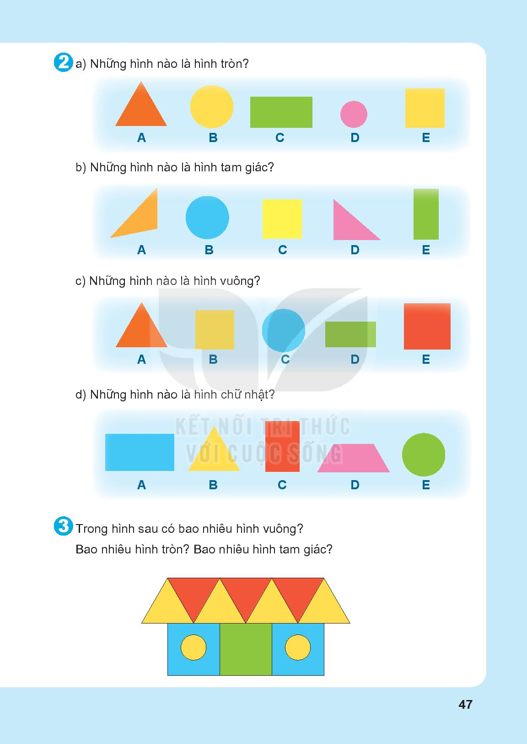
3
Trong hình sau có bao nhiêu hình vuông?
Bao nhiêu hình tròn? Bao nhiêu hình tam giác?
7
2
3

Slide 17
Cảm ơn các con!

